Slide 1

TOÁN 9 - CÁNH DIỀU
NĂM HỌC: 2024 - 2025

Slide 2





BÀI 1. BẤT ĐẲNG THỨC
(Tiết 4)

Slide 3
BÀI 1: BẤT ĐẲNG THỨC ( Tiết 4 )
Trò chơi: Ai là triệu phú
01
02
Hình thành kiến thức
Sơ đồ tư duy
Luyện tập
03
04
Vận dụng

Slide 4

HOẠT ĐỘNG
Mở đầu

Slide 5


TRÒ CHƠI AI LÀ TRIỆU PHÚ

Slide 6
01:00
00:59
00:58
00:57
00:56
00:55
00:54
00:53
00:52
00:51
00:50
00:49
00:48
00:47
00:46
00:45
00:44
00:43
00:42
00:41
00:40
00:39
00:38
00:37
00:36
00:35
00:34
00:33
00:32
00:31
00:30
00:29
00:28
00:27
00:26
00:25
00:24
00:23
00:22
00:21
00:20
00:19
00:18
00:17
00:16
00:15
00:14
00:13
00:12
00:11
00:10
00:09
00:08
00:07
00:06
00:05
00:04
00:03
00:02
00:01
00:00
Câu 1: Nếu a ≤ b và c < 0 thì :
A.
B.
C.
D.

Slide 7
01:00
00:59
00:58
00:57
00:56
00:55
00:54
00:53
00:52
00:51
00:50
00:49
00:48
00:47
00:46
00:45
00:44
00:43
00:42
00:41
00:40
00:39
00:38
00:37
00:36
00:35
00:34
00:33
00:32
00:31
00:30
00:29
00:28
00:27
00:26
00:25
00:24
00:23
00:22
00:21
00:20
00:19
00:18
00:17
00:16
00:15
00:14
00:13
00:12
00:11
00:10
00:09
00:08
00:07
00:06
00:05
00:04
00:03
00:02
00:01
00:00
Câu 1: Nếu a ≤ b và c < 0 thì :
A.
B.
C.
D.

Slide 8
01:00
00:59
00:58
00:57
00:56
00:55
00:54
00:53
00:52
00:51
00:50
00:49
00:48
00:47
00:46
00:45
00:44
00:43
00:42
00:41
00:40
00:39
00:38
00:37
00:36
00:35
00:34
00:33
00:32
00:31
00:30
00:29
00:28
00:27
00:26
00:25
00:24
00:23
00:22
00:21
00:20
00:19
00:18
00:17
00:16
00:15
00:14
00:13
00:12
00:11
00:10
00:09
00:08
00:07
00:06
00:05
00:04
00:03
00:02
00:01
00:00
Câu hỏi 2: Cho hai số a và b thỏa mãn a – 7 > b – 7. Khẳng định nào sau đây là đúng?
A.
B.
C.
D.

Slide 9
01:00
00:59
00:58
00:57
00:56
00:55
00:54
00:53
00:52
00:51
00:50
00:49
00:48
00:47
00:46
00:45
00:44
00:43
00:42
00:41
00:40
00:39
00:38
00:37
00:36
00:35
00:34
00:33
00:32
00:31
00:30
00:29
00:28
00:27
00:26
00:25
00:24
00:23
00:22
00:21
00:20
00:19
00:18
00:17
00:16
00:15
00:14
00:13
00:12
00:11
00:10
00:09
00:08
00:07
00:06
00:05
00:04
00:03
00:02
00:01
00:00
Câu hỏi 2: Cho hai số a và b thỏa mãn a – 7 > b – 7. Khẳng định nào sau đây là đúng?
A.
B.
C.
D.

Slide 10
01:00
00:59
00:58
00:57
00:56
00:55
00:54
00:53
00:52
00:51
00:50
00:49
00:48
00:47
00:46
00:45
00:44
00:43
00:42
00:41
00:40
00:39
00:38
00:37
00:36
00:35
00:34
00:33
00:32
00:31
00:30
00:29
00:28
00:27
00:26
00:25
00:24
00:23
00:22
00:21
00:20
00:19
00:18
00:17
00:16
00:15
00:14
00:13
00:12
00:11
00:10
00:09
00:08
00:07
00:06
00:05
00:04
00:03
00:02
00:01
00:00
Câu 3: Cho a ≤ b. Bất đẳng thức nào sau đây là đúng ?
A.
B.
C.
D.

Slide 11
01:00
00:59
00:58
00:57
00:56
00:55
00:54
00:53
00:52
00:51
00:50
00:49
00:48
00:47
00:46
00:45
00:44
00:43
00:42
00:41
00:40
00:39
00:38
00:37
00:36
00:35
00:34
00:33
00:32
00:31
00:30
00:29
00:28
00:27
00:26
00:25
00:24
00:23
00:22
00:21
00:20
00:19
00:18
00:17
00:16
00:15
00:14
00:13
00:12
00:11
00:10
00:09
00:08
00:07
00:06
00:05
00:04
00:03
00:02
00:01
00:00
Câu 3: Cho a ≤ b. Bất đẳng thức nào sau đây là đúng ?
A.
B.
C.
D.

Slide 12
01:00
00:59
00:58
00:57
00:56
00:55
00:54
00:53
00:52
00:51
00:50
00:49
00:48
00:47
00:46
00:45
00:44
00:43
00:42
00:41
00:40
00:39
00:38
00:37
00:36
00:35
00:34
00:33
00:32
00:31
00:30
00:29
00:28
00:27
00:26
00:25
00:24
00:23
00:22
00:21
00:20
00:19
00:18
00:17
00:16
00:15
00:14
00:13
00:12
00:11
00:10
00:09
00:08
00:07
00:06
00:05
00:04
00:03
00:02
00:01
00:00
Câu 4. Cho $\text{c} \text{−} \text{2019} \text{≥} \text{d} \text{−} \text{2019}$. So sánh $c$ và $d$ ta được:
A.
B.
C.
D.

Slide 13
01:00
00:59
00:58
00:57
00:56
00:55
00:54
00:53
00:52
00:51
00:50
00:49
00:48
00:47
00:46
00:45
00:44
00:43
00:42
00:41
00:40
00:39
00:38
00:37
00:36
00:35
00:34
00:33
00:32
00:31
00:30
00:29
00:28
00:27
00:26
00:25
00:24
00:23
00:22
00:21
00:20
00:19
00:18
00:17
00:16
00:15
00:14
00:13
00:12
00:11
00:10
00:09
00:08
00:07
00:06
00:05
00:04
00:03
00:02
00:01
00:00
Câu 4. Cho $\text{c} \text{−} \text{2019} \text{≥} \text{d} \text{−} \text{2019}$. So sánh $c$ và $d$ ta được:
A.
B.
C.
D.

Slide 14
01:00
00:59
00:58
00:57
00:56
00:55
00:54
00:53
00:52
00:51
00:50
00:49
00:48
00:47
00:46
00:45
00:44
00:43
00:42
00:41
00:40
00:39
00:38
00:37
00:36
00:35
00:34
00:33
00:32
00:31
00:30
00:29
00:28
00:27
00:26
00:25
00:24
00:23
00:22
00:21
00:20
00:19
00:18
00:17
00:16
00:15
00:14
00:13
00:12
00:11
00:10
00:09
00:08
00:07
00:06
00:05
00:04
00:03
00:02
00:01
00:00
Câu 5. Cho biết $\text{−} \text{5}\text{x} \text{≥} \text{−} \text{5}\text{y}$ . Khẳng định nào sau đây là đúng ?
A.
B.
C.
D.

Slide 15
01:00
00:59
00:58
00:57
00:56
00:55
00:54
00:53
00:52
00:51
00:50
00:49
00:48
00:47
00:46
00:45
00:44
00:43
00:42
00:41
00:40
00:39
00:38
00:37
00:36
00:35
00:34
00:33
00:32
00:31
00:30
00:29
00:28
00:27
00:26
00:25
00:24
00:23
00:22
00:21
00:20
00:19
00:18
00:17
00:16
00:15
00:14
00:13
00:12
00:11
00:10
00:09
00:08
00:07
00:06
00:05
00:04
00:03
00:02
00:01
00:00
Câu 5. Cho biết $\text{−} \text{5}\text{x} \text{≥} \text{−} \text{5}\text{y}$ . Khẳng định nào sau đây là đúng ?
A.
B.
C.
D.

Slide 16

BÀI 1 : BẤT ĐẲNG THỨC ( Tiết 4 )
HÌNH THÀNH KIẾN THỨC
Tổng hợp kiến thức bằng sơ đồ tư duy

Slide 17

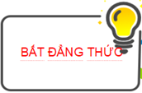
BÀI 1 : BẤT ĐẲNG THỨC ( Tiết 4 )
Ta gọi hệ thức có dạng a < b ( hay a > b hoặc hoặc ) là các bất đẳng thức và gọi a là vế trái, b là vế phải của bất đẳng thức.
Khi cộng cùng một số vào cả hai vế của một bất đẳng thức, ta được bất đẳng thức mới cùng chiều với bất đẳng thức đã cho.
Định nghĩa
Khi nhân cả hai vế của một bất đẳng thức với cùng một số dương, ta được bất đẳng thức mới cùng chiều với bất đẳng thức đã cho.
Tính chất
Khi nhân cả hai vế của một bất đẳng thức với cùng một số âm, ta được bất đẳng thức mới ngược chiều với bất đẳng thức đã cho.
Nếu a > b và b > c thì a > c

Slide 18
LUYỆN TẬP
BÀI 1 : BẤT ĐẲNG THỨC ( Tiết 4 )
Bài toán thực tế.

Slide 19
BÀI 1 : BẤT ĐẲNG THỨC ( Tiết 4 )
Dạng 2 : Bài toán thực tế.
* Phương pháp giải: Vận dụng tính chất của bất đẳng thức.
* Bài tập :
Bài 1: Ví dụ 9/SGK/32
Một ca nô đi xuôi dòng trong 2 giờ 30 phút. Biết rằng tốc độ của ca nô khi nước yên lặng không quá 40 km/h và tốc độ của dòng nước là 6 km/h. Chứng minh quãng đường ca nô đi được trong thời gian trên không vượt quá 115 km.
Tóm tắt:
Thời gian xuôi dòng: 2,5 giờ
Tốc độ của ca nô khi nước yên lặng không quá 40 km/h
Tốc độ của dòng nước: 6 km/h
Chứng minh: Quãng đường ca nô đi được trong 2,5 giờ không vượt quá 115 km

Slide 20

Bài 1: Ví dụ 9/SGK/32
Tóm tắt:
Thời gian xuôi dòng: 2,5 giờ
Tốc độ của ca nô khi nước yên lặng không quá 40 km/h
Tốc độ của dòng nước: 6km/h
Chứng minh: Quãng đường ca nô đi được trong 2,5 giờ không vượt quá 115km
Giải:
Gọi tốc độ của ca nô khi nước yên lặng là x (km/h) ( x > 6 ) .
Tốc độ ca nô đi xuôi dòng là: x + 6 (km/h).
Ta có $\text{x} \text{≤} \text{40}$ nên $\text{x} \text{+} \text{6} \text{≤} \text{40} \text{+} \text{6}$, tức là $\text{x} \text{+} \text{6} \text{≤} \text{46.}$
Gọi s (km) là quãng đường ca nô đi được trong $2$giờ $30$ phút $=2,5$ giờ.
Ta có: s = 2,5. ( x + 6 ) ( km ).
Do $\text{x} \text{+} \text{6} \text{≤} \text{46}$
nên $\text{2,5} \text{.} \left( \text{x} \text{+} \text{6}\right) \text{≤} \text{2,5} \text{.} \text{46}$
hay $\text{s} \text{≤} \text{115}$.
Vậy quãng đường ca nô đi được trong $2$ giờ $30$ phút không vượt quá $115$ km.

Slide 21
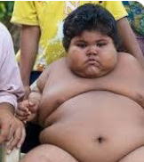
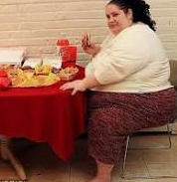
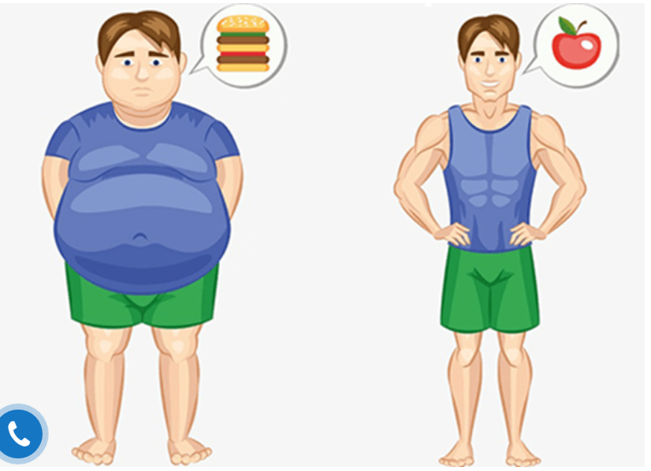
BÀI 1 : BẤT ĐẲNG THỨC ( Tiết 4 )
? Em có nhận xét gì về vóc dáng những người trong ảnh.
? Những người trong ảnh có thuộc diện béo phì.
? Vậy như thế nào thì đánh giá 1 cơ thể con người thuộc diện béo phì.

Slide 22

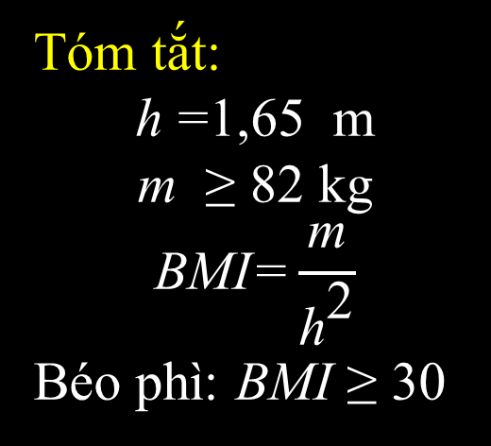
BÀI 1 : BẤT ĐẲNG THỨC ( Tiết 4 )
Bài 2: Ví dụ 10/SGK/33
Tóm tắt:
$$\text{h} \text{=1,65 }\text{m}$$
$$\text{m}\text{ ≥} \text{82 }\text{kg}$$
$$\text{BMI}\text{=}\frac{\text{m}}{{\text{h}}^{\text{2}}}$$
Béo phì: $\text{BMI} \text{≥} \text{30}$
Giải:
Gọi $\text{m}$(kg) là khối lượng cơ thể của bác Dũng, $\text{h}$(m) là chiều cao của bác Dũng.
Theo giả thiết, ta có:
$\text{m} \text{≥} \text{82;} \text{h} \text{=} \text{1,65}.$
Do đó chỉ số BMI của bác Dũng là:
$\text{BMI} \text{=} \frac{\text{m}}{{\left(\text{1,65}\right)}^{\text{2}}} \text{=} \frac{\text{m}}{\text{2,7225}}$
Do $\text{m} \text{≥} \text{82}$ nên $\frac{\text{m}}{\text{2,7225} } \text{≥} \frac{\text{82}}{\text{2,7225}}$ .
Vì $\frac{\text{82}}{\text{2,7225}} \text{≈} \text{30,11938}$ và $\text{30,11938} \text{>} \text{30}$ nên $\frac{\text{m}}{\text{2,7225}} \text{>} \text{30}$.
Như vậy, bác Dũng có BMI $\text{>} \text{30}$.
Vậy bác Dũng có thể đã bị béo phì độ II hoặc độ III

Slide 23
BÀI 1 : BẤT ĐẲNG THỨC ( Tiết 4 )
Một số biện pháp tăng cường sức khỏe:
1. Người khỏe mạnh thì luôn ăn sáng;
2. Lên kế hoạch cho các bữa ăn;
3. Uống đủ nước;
4. Thường xuyên vận động thể chất;
5. Không nên sử dụng các chất kích thích, thuốc lá;
6. Chăm chút cho giấc ngủ;
7. Tham gia các hoạt động ngoài trời;...

Slide 24
CỦNG CỐ
BÀI 1 : BẤT ĐẲNG THỨC ( Tiết 4 )
Giải quyết vấn đề trong thực tế

Slide 25
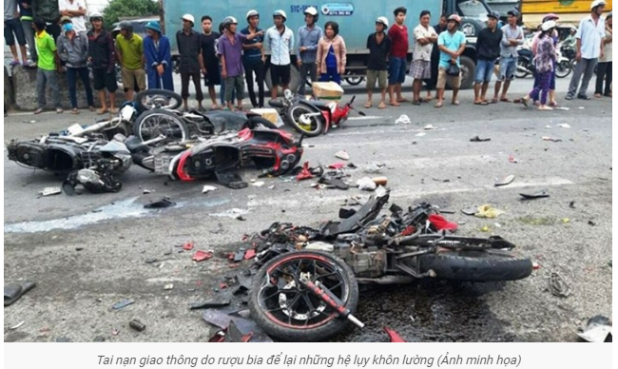
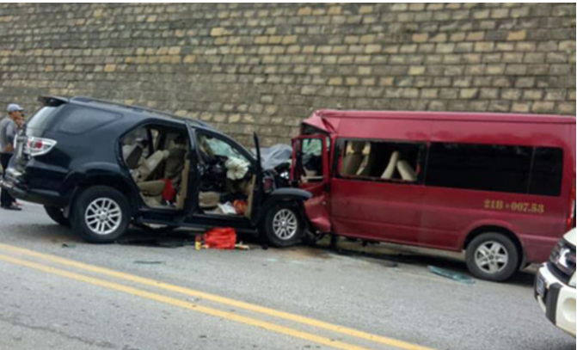
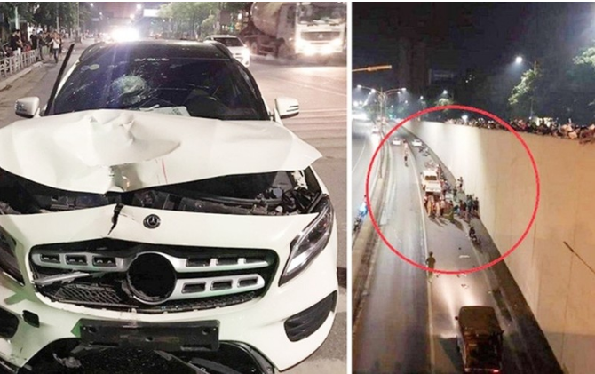
BÀI 1 : BẤT ĐẲNG THỨC ( Tiết 4 )

Slide 26
BÀI 1 : BẤT ĐẲNG THỨC ( Tiết 4 )
Mức độ vi phạm | Hình thức xử phạt
Mức 1 : Nồng độ cồn trong máu dương và chưa vượt quá 50 mg/100 ml máu | Từ 2 triệu đồng đến 3 triệu đồng và tước bằng lái xe từ 10 đến 12 tháng
Mức 2 : Nồng độ cồn vượt quá 50 mg/100 ml máu và chưa vượt quá 80 mg/100 ml máu | Từ 4 triệu đồng đến 5 triệu đồng và tước bằng lái xe từ 16 đến 18 tháng
Mức 3 : Nồng độ cồn trong máu dương và chưa vượt quá 80 mg/100 ml máu | Từ 6 triệu đồng đến 8 triệu đồng và tước bằng lái xe từ 22 đến 24 tháng
Bài 5 / SGK/34
Ta có : y = 0,076 – 0,008t
Thay t = 3 ta có :
y = 0,076 – 0,008.3
= 0,052%
Nghĩa là có 52 mg rượu trong 100 ml máu
Vậy người này điều khiển xe gắn máy khi tham gia giao thông sẽ bị xử phạt ở mức 2.

Slide 27
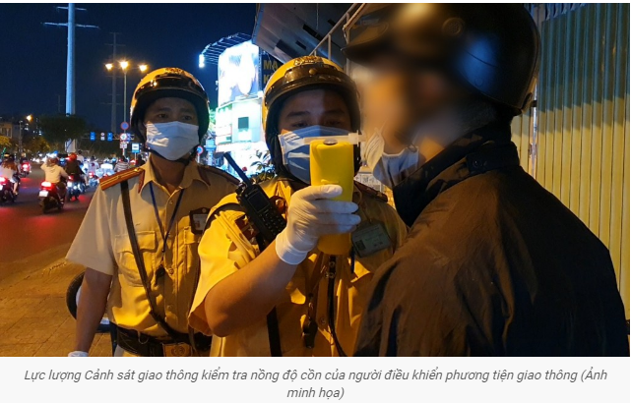
BÀI 1 : BẤT ĐẲNG THỨC ( Tiết 4 )
Chúng ta hãy cùng nhau lan tỏa thông điệp “ Đã uống rượu bia không lái xe”, “Phía trước tay lái là tính mạng” đến người thân và những người xung quanh.
Là người trẻ, chúng ta cần nâng cao ý thức, phải tiên phong gương mẫu trong việc thực hiện nghiêm Luật Giao thông đường bộ để bảo vệ cộng đồng, bảo vệ chính bản thân mình, đồng thời thực hiện trọng trách xây dựng đất nước văn minh.

Slide 28

BÀI 1 : BẤT ĐẲNG THỨC ( Tiết 4 )
HƯỚNG DẪN VỀ NHÀ
- Xem lại toàn bộ nội dung bài đã học và các bài tập đã chữa trong tiết học.
- Đọc trước bài: Bất phương trình bậc nhất một ẩn.

Slide 29



CHÀO TẠM BIỆT
VÀ CHÚC CÁC CON HỌC TỐT!

